Slide 1
Domovy pro osoby se zdravotním postižení Ústí nad Labem, příspěvková organizace
Domov Trmice
Za Humny 580
Gorkého 889

Slide 2
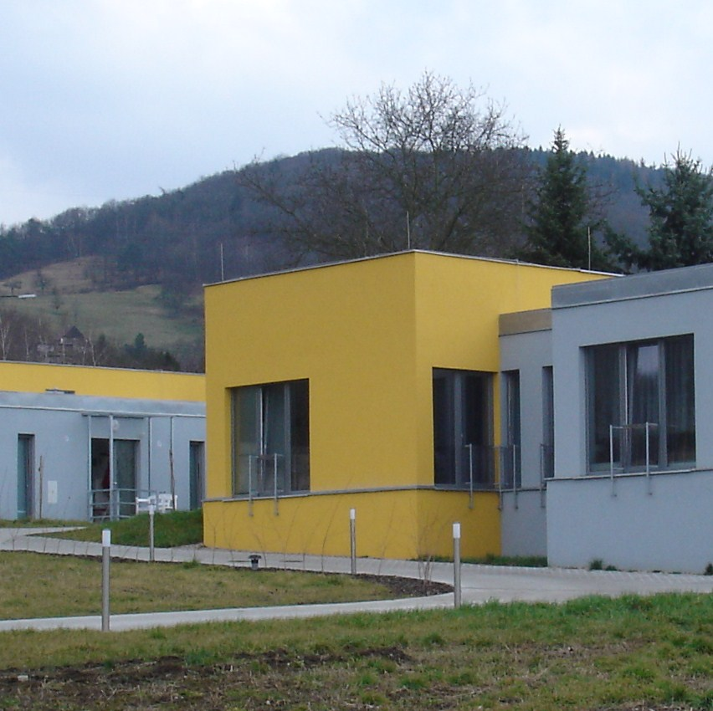
Motto,,Domy , ve kterých se dobře žije“
Adresa:
Za Humny 580 Trmice
Gorkého 889 Trmice
Zřizovatel : Ústecký kraj
Vznik: 1.12.1991
Kapacita : 26 lůžek
Ičo: 75149541
Domovy se nacházejí v klidné části města Trmice,
od centra ÚL jsou vzdálené 15min. jízdy MHD č. 3, 6, 19

Slide 3
Poslání a cíle organizace
Poslání:
Posláním DOZP Trmice je poskytování pobytové služby lidem s mentálním postižením případně kombinovaným s dalšími tělesnými či smyslovými vadami za účelem začlenění do společnosti, zachování a rozvinutí jejich potenciálu, dosažení maximální možné míry samostatnosti a nezávislosti, životem ve čtyřech skupinových domácnostech. Celé toto snažení je charakterizováno mottem zařízení:
Domy, ve kterých se dobře žije“.
Cíle:
Začlenění uživatele do běžného života s takovou mírou samostatnosti, která odpovídá individuálním možnostem uživatele prostřednictvím:
Rozvoje jeho dovedností a schopností v následujících oblastech:
péče o vlastní osobu (o věci, sebe, komunikaci),
činnosti spojené s chodem domácnosti,
vzdělávání,
pracovních dovedností, zaměstnávání na otevřeném trhu práce
využívání volného času,
využívání běžně dostupných veřejných služeb,
upevňování vztahu s rodinou a přáteli
upevňování partnerských vztahů.
Rozvoje spolupráce s jinými organizacemi a institucemi, které mohou podpořit integraci klientů do běžného života.
Odbourávání bariér mezi společností a občanem s postižením.
Přechodu do chráněného nebo podporovaného bydlení.

Slide 4
Cílová skupina
Cílovou skupinou jsou osoby od 18- ti let věku s mentálním postižením, případně kombinovaným s dalšími tělesnými či smyslovými vadami, kteří potřebují pomoc a podporu při realizaci a naplňování individuálních potřeb, osobních cílů, úkonů a činností běžného života.
Osobám ve věkové kategorii „mladší senioři (65 - 80 let)“ a „starší senioři (nad 80 let)“ je služba poskytována pouze v případě, že smlouva o poskytování sociální služby s nimi byla uzavřena před dosažením věku 64 let (tj. že tyto osoby žily v zařízení před dosažením této věkové hranice).

Slide 5
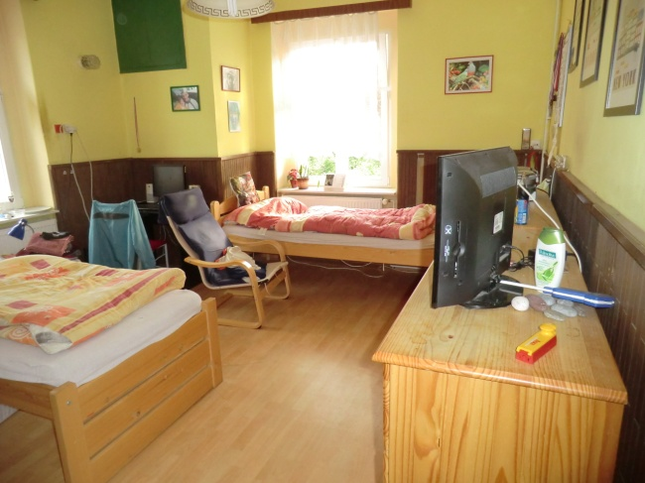
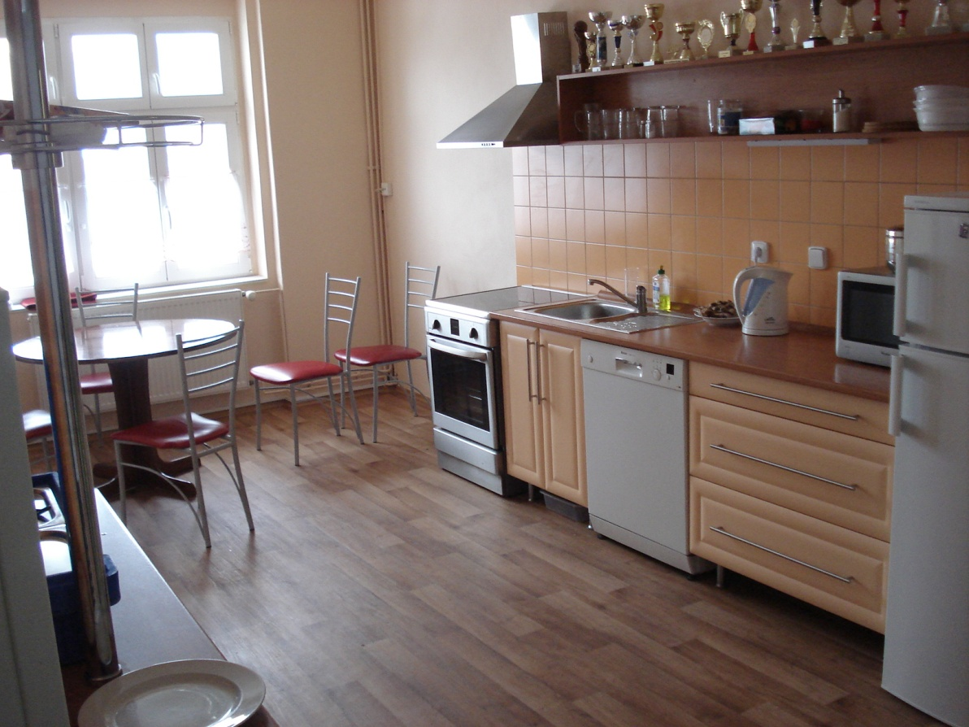
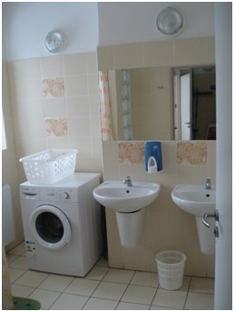
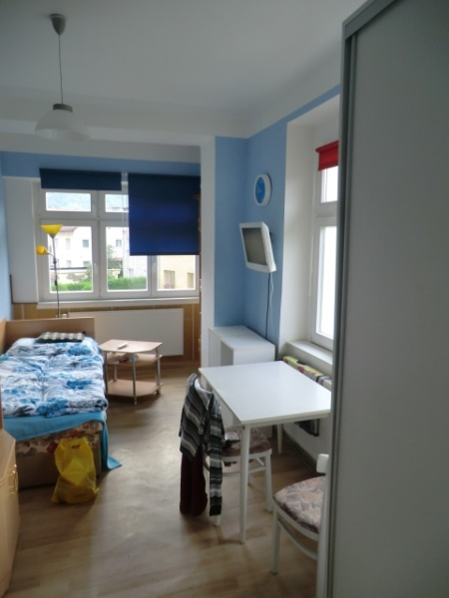
Služby pro klienty
Ubytování, stravování a další služby s tím spojené(praní prádla, úklid)
Za Humny 580 Trmice – dvoulůžkové a jednolůžkové pokoje – objekt není bezbariérový

Slide 6
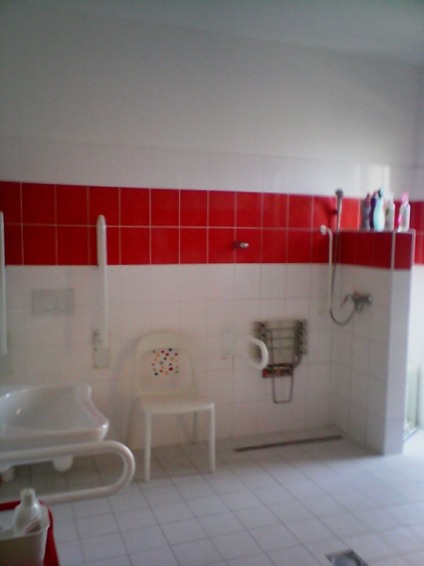
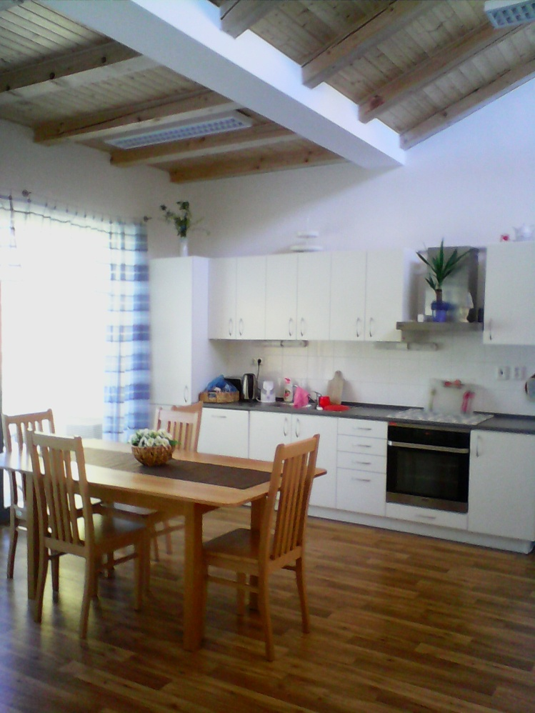
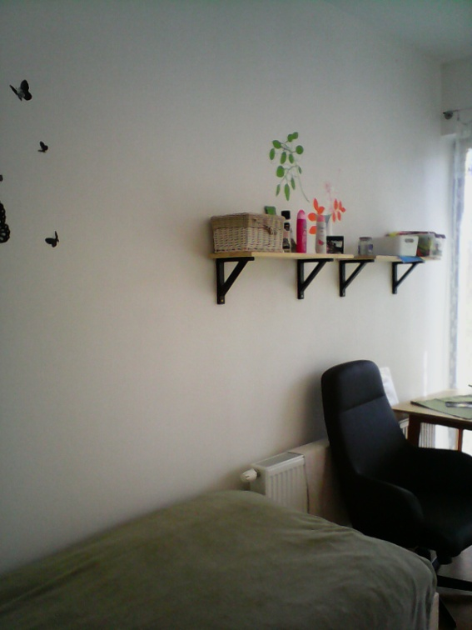
Gorkého 889/14 , jednolůžkové pokoje , objekt je bezbariérový

Slide 7
Další služby pro klienty
Propojení zájmů organizace s přáními klientů a jejich rodin
Sociální integrace
Zajištění vzdělání
Vyhledávání pracovních příležitostí
Kvalitní volnočasové aktivity
Zajištění zdravotní péče
Spolupráce s dalšími poskytovateli a návaznost služeb

Slide 8
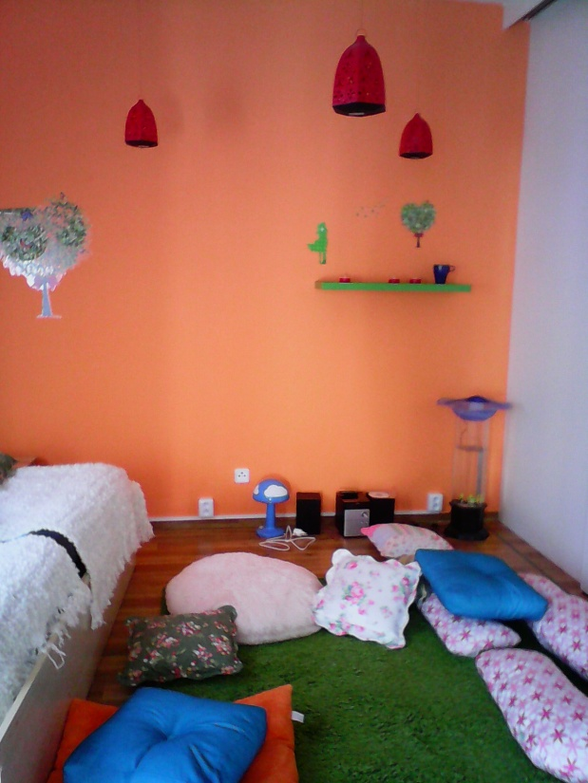
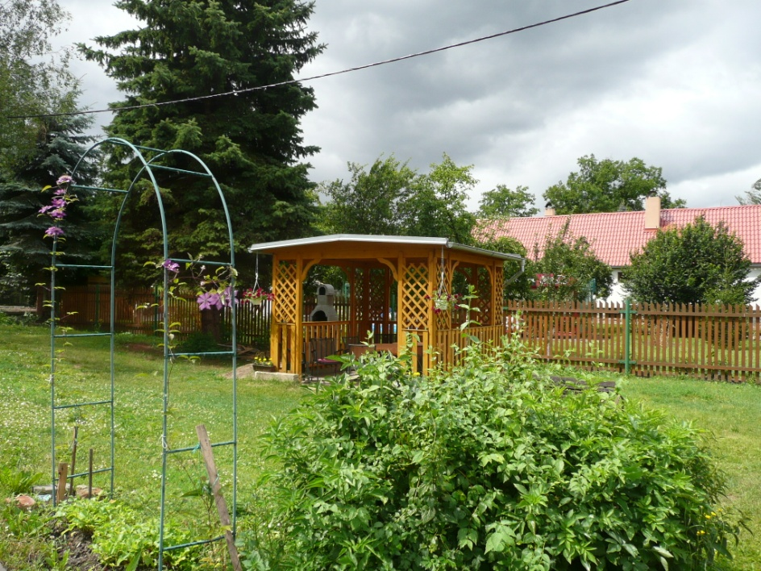
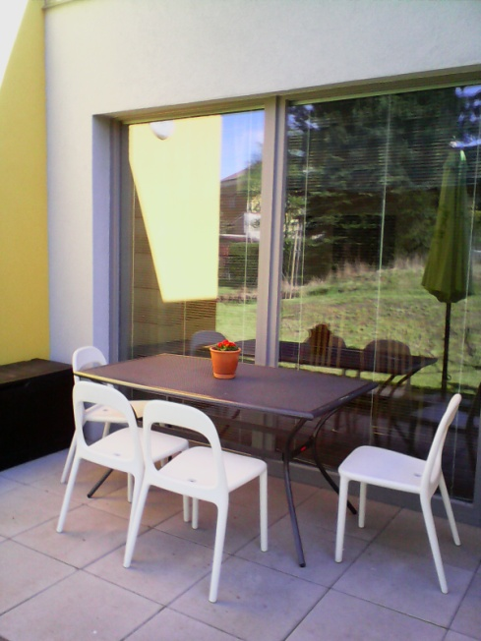
Rehabilitace , odpočinek
Relaxační místnost
Zahrada
Terasy

Slide 9
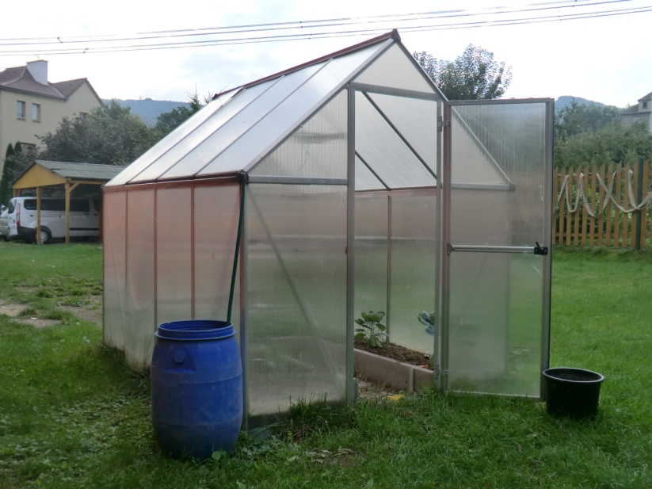
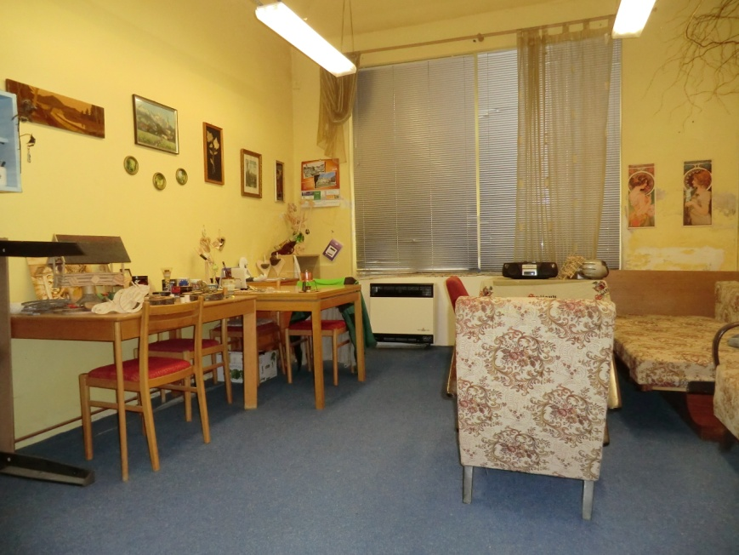
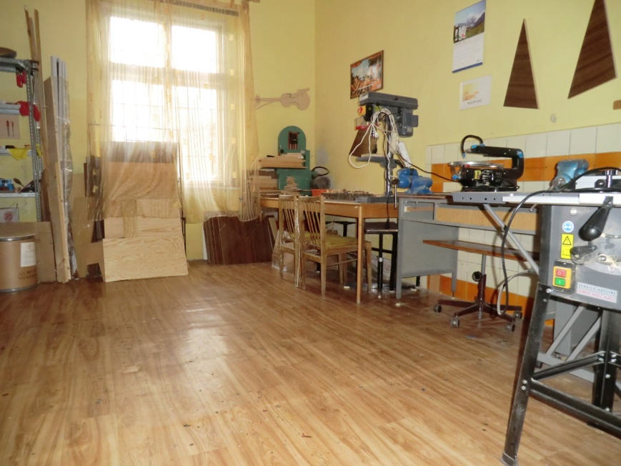
AKTIVITY
Pracovní rehabilitace v domově i mimo

Slide 10
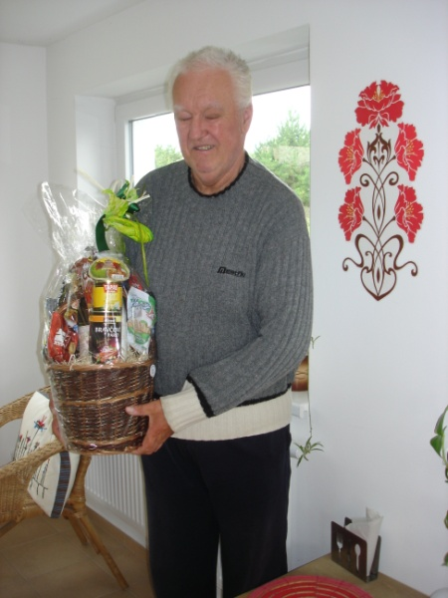
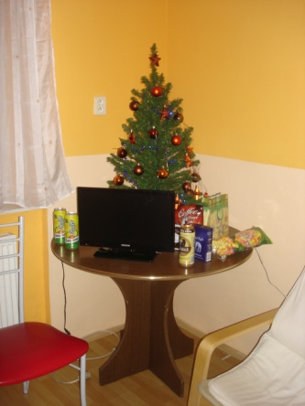
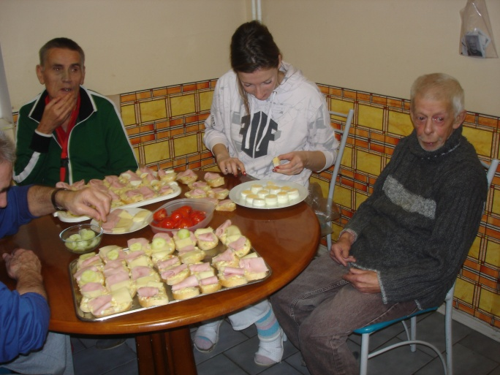
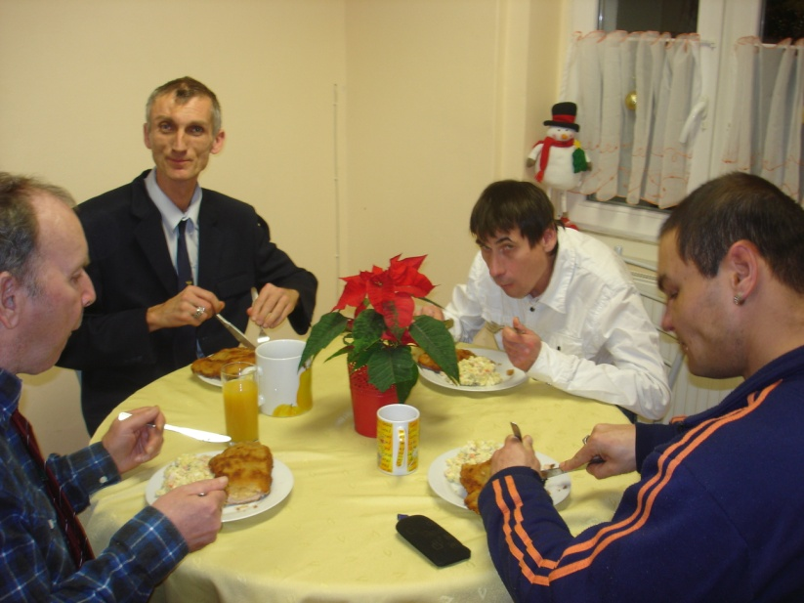
RODINNÝ ŽIVOT
společné oslavy a svátky

Slide 11
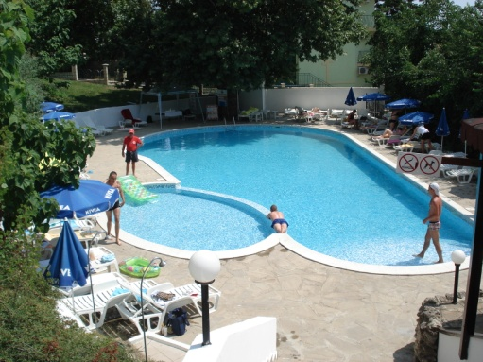
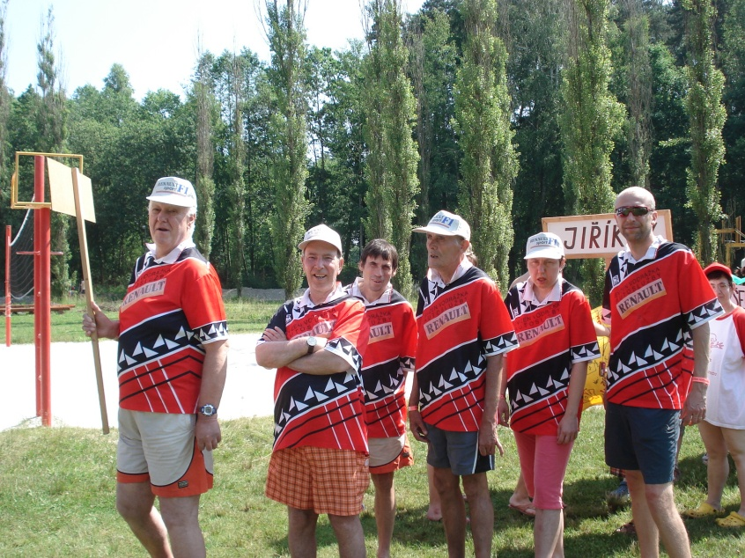
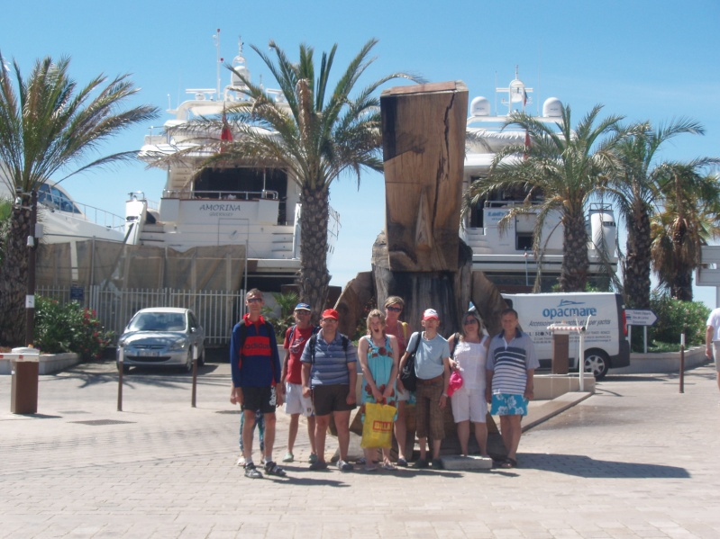
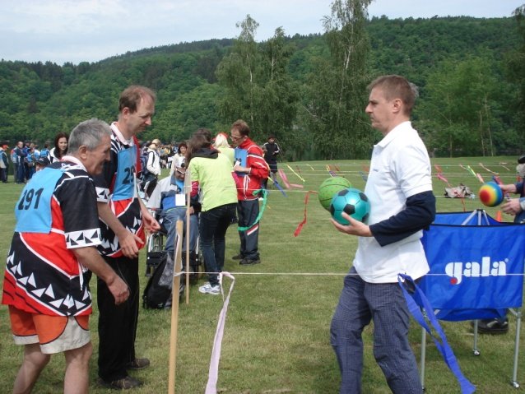
Rekreace a sport dle přání klientů sportovní hry, zimní a letní rekreace

Slide 12
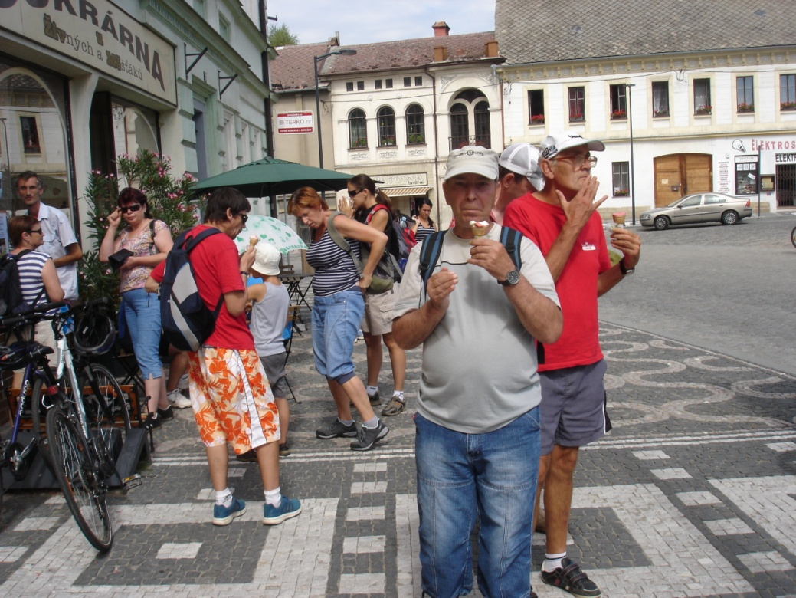
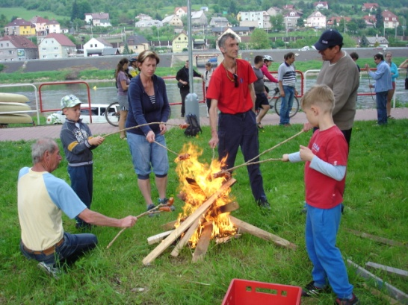
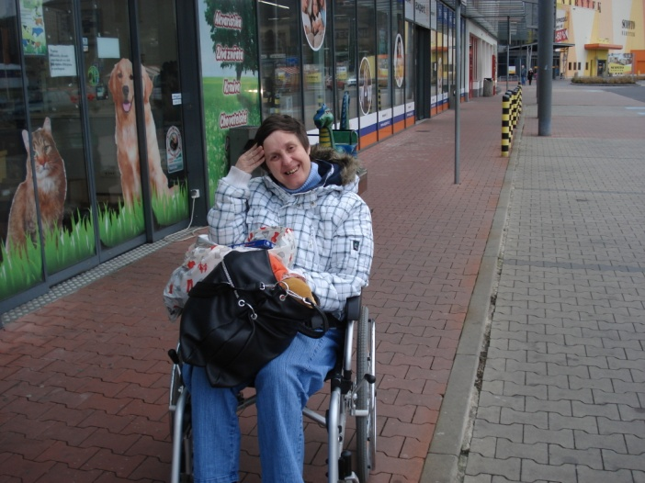
VÝLETY

Slide 13
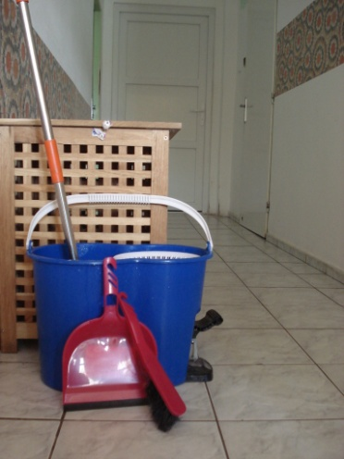
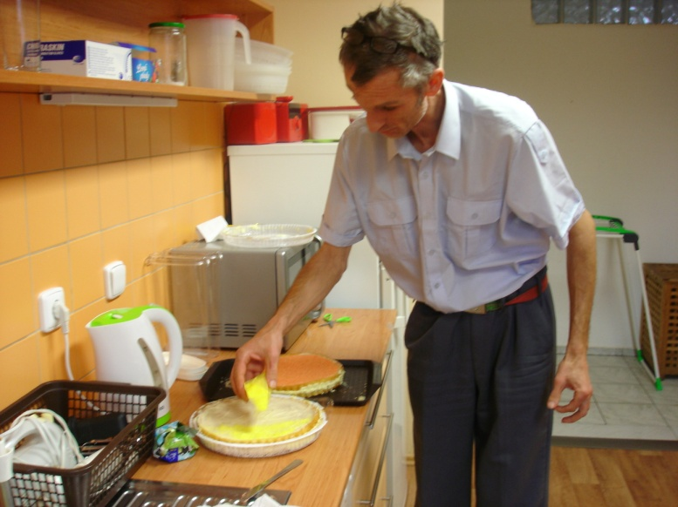
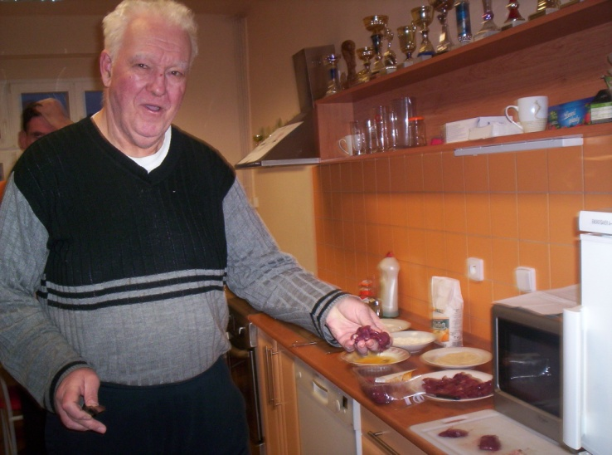
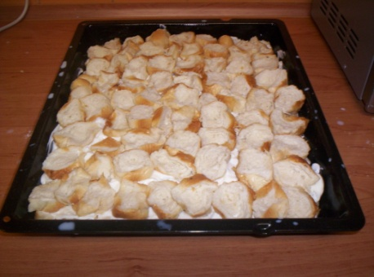
Péče o domácnost s podporou
úklid
vaření

Slide 14
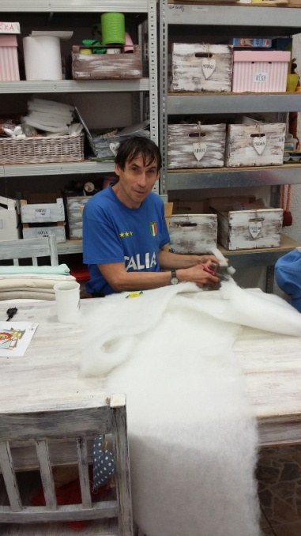
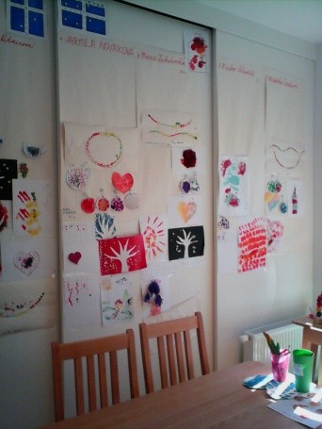
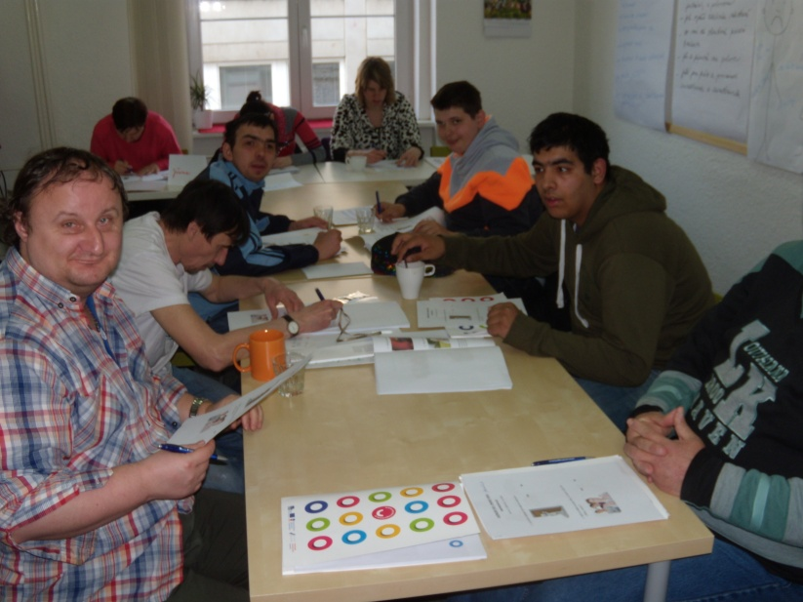
Život v komunitě
využití služeb –kadeřník, masáže, pedikúra
vzdělávání – kurzy, kroužky,
práce – v rehabilitačních dílnách i na otevřeném trhu práce, účast v projektech

